Slide 1

SwapLibrary – Plataforma de Troca e DoaÇÃO DE LIVROS
Descubra como conectamos leitores para transformar o hábito da leitura no Brasil.
F
por Murilo, Enzo, Victor e Samuel

Slide 2

O Problema
Livros parados
Leitura crítica
Acúmulo de livros sem circulação ou aproveitamento.
Falta de incentivo para desenvolver pensamento entre jovens.
Baixo engajamento
Pouca interação com plataformas tradicionais de leitura.

Slide 3

A Solução
Gamificação
Transforma leitura em um jogo com recompensas motivadoras.
Troca e Doação
App facilita troca e doação de livros físicos entre usuários.
Estantes Virtuais
Usuários criam estantes e interagem numa comunidade ativa.

Slide 4
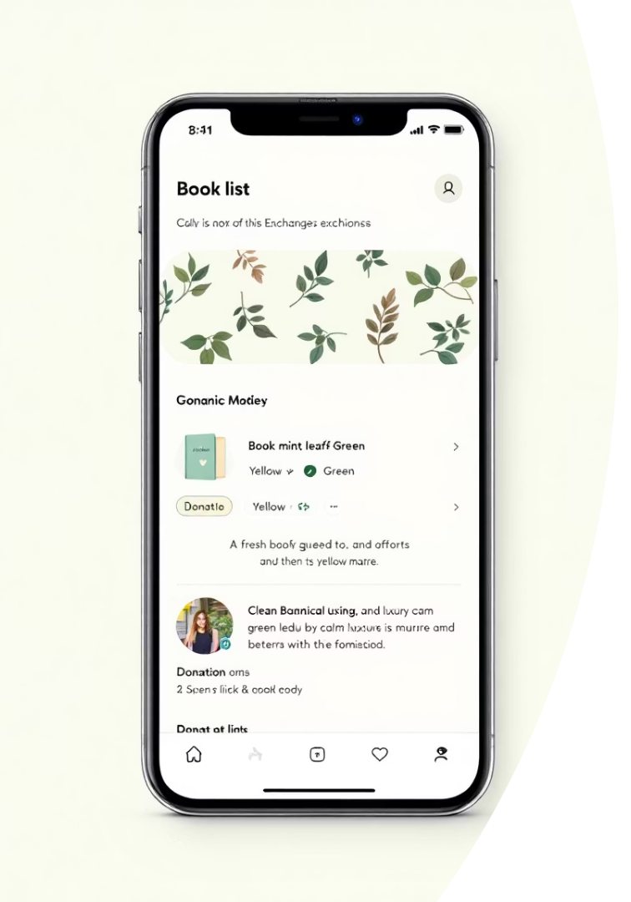
Funcionalidades Principais
Cadastro detalhado com imagem e tipo de oferta
Sistema de troca definitiva por proposta
Doações com escolha do destinatário
Estante pessoal personalizável, pública ou privada

Slide 5

Leitura Validada com IA
Provas automatizadas
Avaliação avançada
Testes sobre conteúdo para validar leitura real.
IA analisa enredo, personagens e eventos.
Recompensa por acerto
Pontos para acertos ≥70%, estimulando aprendizado.

Slide 6




Missões Literárias
Desafios personalizados
Administradores criam missões para estimular o conteúdo.
Resumo crítico
Usuário escreve e resumo é avaliado manualmente.
Recompensas especiais
Missões valem premiações maiores e conquistas exclusivas.

Slide 7



Gamificação
Níveis de usuário
2
De Leitor Iniciante a Guardião Literário
Pontuação
1
Doação +150 pts, resumo aprovado +200 pts
Ranking
Ranking mensal e conquistas desbloqueáveis
3

Slide 8
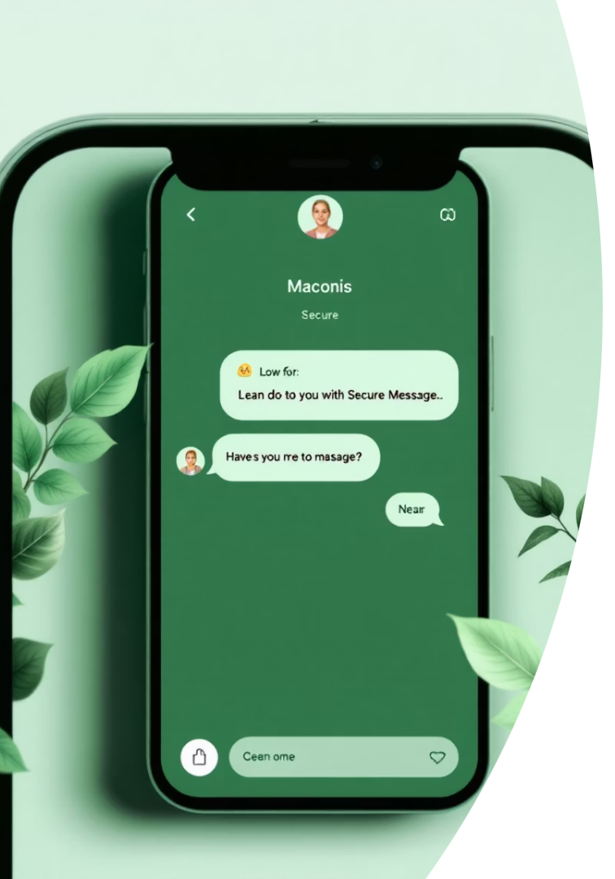




Funcionalidades Adicionais
Chat seguro
Notificações inteligentes
Avaliação de usuários
Comunicação para negociações transparente e protegida
Alerta para ofertas e mensagens importantes
Confiança mútua pela avaliação entre participantes
Mapa de ofertas
Localização geográfica facilita encontro de livros

Slide 9

Potencial de Impacto
Estímulo nacional
Comunidades leitoras
Parcerias estratégicas
Fomenta o hábito da leitura entre os alunos
Fortalece laços e troca entre diferentes públicos
Trabalha com escolas e empresas para aprimorar a experiência

Slide 10

Próximos Passos
Finalização do MVP
Concluir desenvolvimento básico e funcional
Testes em escolas
Validar experiência com usuários jovens nas escolas públicas
Captação de parceiros
Estabelecer alianças institucionais para expansão
Lançamento oficial
Disponibilizar a plataforma nas principais app stores

